Slide 1
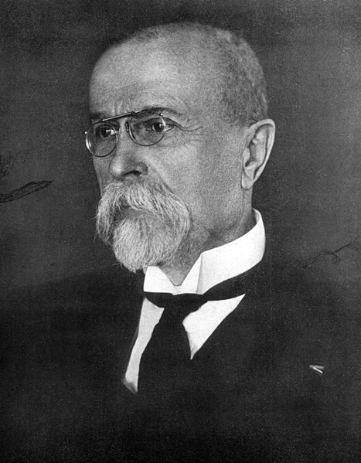
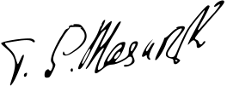
Tomáš Garrigue Masaryk
„Nebát se a nekrást.“.

Slide 2
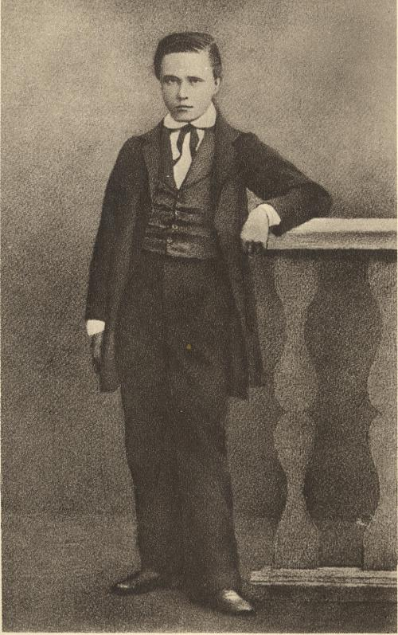
Detstvo
Narodil sa 7.3. 1850 v Hodoníně.
Matka Terézia, otec Jozef (z Kopčian).
Veľmi nadaný.
Túžba po vzdelaní.
Veľa čítal.
Učil sa cudzie jazyky – česky a nemecky + latinčina, francúzština a poľština. Ako dospelý potom angličtina a ruština.
Ako trinásťročný

Slide 3
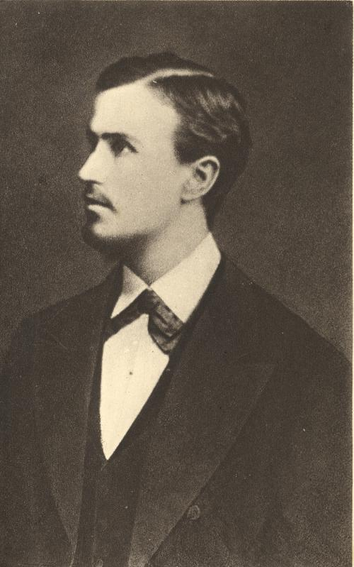
Študentské roky
Štúdium na nemeckom gymnáziu v Brne.
Peniaze získaval ako domáci učiteľ.
Spor s vedením školy.
Vylúčený z Brna.
Štúdiá dokončil vo Viedni.
1872 skončil gymnázium a nastúpil na univerzitu – odbor filozofia.
Ako maturant

Slide 4
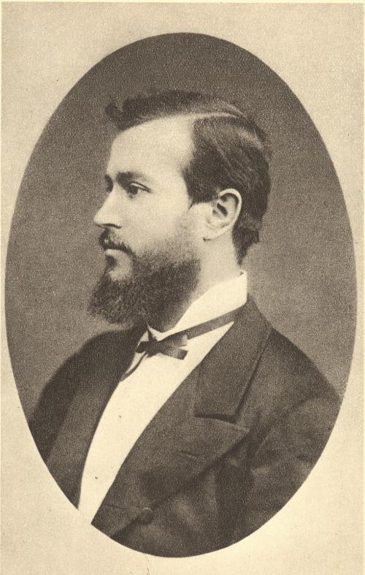
Tomáš a Charlotte
1876-1877 študijný pobyt v Nemecku na univerzite v Lipsku.
Penzión rodiny Göringovcov.
Charlotte Garrigue – bývalá študentka z USA konzervatória v odbore hra na klavír.
V júni 1877 prišla na návštevu do Lipska.
S Tomášom si dobre rozumeli.
Ako dvadsaťsedem ročný

Slide 5
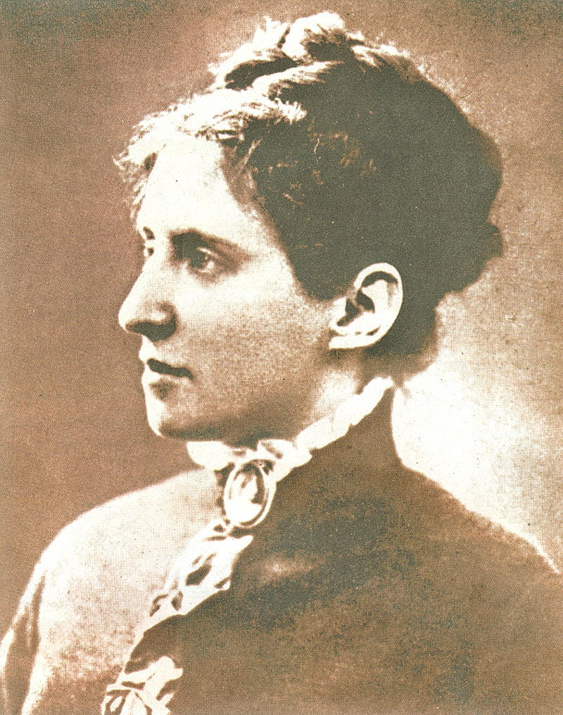
Osudový výlet
Júl 1877 výlet s Göringovcami a Charlotte na plavbu na loďke.
Tomáš zachránil pani Göringovú.
Tomáš napísal Charlotte vášnivý list, v ktorom jej vyznal lásku.
Požiadal ju o ruku.
Odmietala, ale v auguste 1877 jeho ponuku prijala.

Slide 6
Tomáš Garrigue Masaryk
Po zásnubách Charlotte odcestovala domov do USA.
Tomáš pracoval na docentúre, aby zabezpečil financie.
Charlotte utrpela v USA úraz.
Tomáš sa za ňou ponáhľal.
15. marca 1878 sa zosobášili a vrátili do Viedne.
Charlotte sa začala učiť po česky.
Tomáš Masaryk prijal ako dôkaz obdivu a vážnosti svojej manželky jej meno „Garrigue“.
Narodilo sa im šesť detí (prežili štyri): Alica, Herbert, Ján a Oľga.
Tomáš v parku tlačil kočík, čím sa stal terčom posmechu.

Slide 7
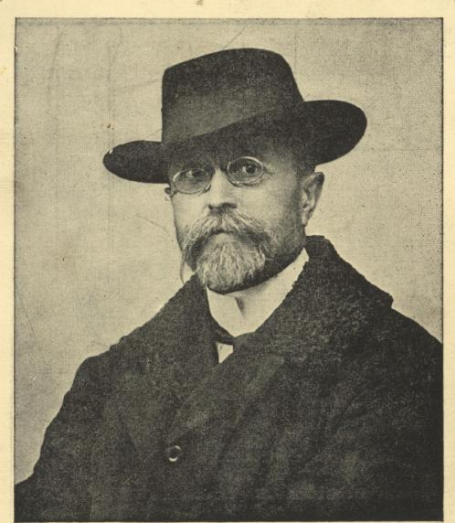
Masarykova kariéra
1876 získal doktorát z filozofie.
1882 sa stal profesorom v Prahe.
Angažoval sa v politike.
1900 „Hilsneriáda“.
Kritik pomerov v R-U.
Po vypuknutí vojny odišiel do Švajčiarska.
1916 založil ČS Národnú radu v Paríži.
Masaryk v roku 1910.

Slide 8
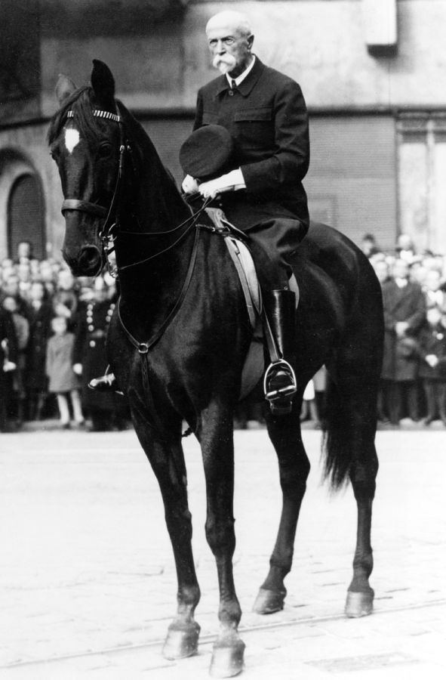
Prezident Masaryk
Po vzniku ČSR bol Masaryk zvolený za prezidenta.
Celkovo bol zvolený 4-krát.
1923 zomiera Charlotte.
Úradovanie sa skončilo v r. 1935.
14.9. 1937 zomiera.
Mal 87 rokov.

Slide 9
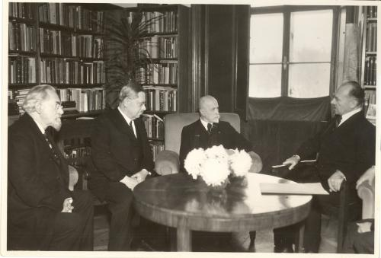
V deň abdikácie

Slide 10
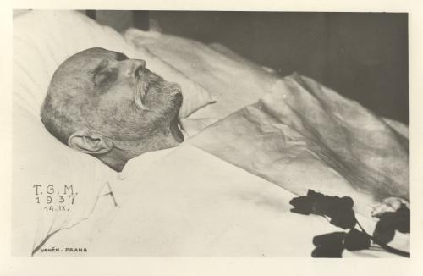
Posmrtná fotografia zo 14.9. 1937

Slide 11
Zaujímavosti 1
Prezidentské letné sídla na Slovensku – obľúbený kaštieľ v Topoľčiankach.
„Rodina – to bol hrad. Moja manželka bola v Prahe cudzia, zo začiatku nehovorila po česky. Bola to žena veľmi nadaná, ktorej ďakujem za mnohé… Bola podivuhodne nadaná – matematika, šachy, hudba, literatúra. Pritom veľmi náboženská. Mala veľký vplyv na deti. Bola tým najlepším, čím môže byť žena mužovi v rodine.“ TGM
„Ľudia vedia mnoho, veľmi mnoho, ale ich vedenie nemá na ich život zďaleka taký vplyv, aký by mať malo, a v tom je veľká chyba: učíme sa príliš veľa pre školu a neučíme sa dosť pre život.“ TGM

Slide 12
Zaujímavosti 2
Počas štúdií na gymnáziu si Tomáš Masaryk zmenil meno. Pôvodne sa totiž volal Masarik. Teraz si počeštil meno na Masaryk.
„Keď som varila, vždy som chcela vedieť, čo pán prezident rád je. Po čase som spoznala, že mu chutí jednoduchá domáca strava. Raz mi povedal: Ja mám najradšej jedlá, aké varila doma maminka,“ spomína na T. G. Masaryka Anna Černá, kuchárka na zámku v Lánech.
Obľúbené jedlá TGM boli: slivkové gule, topinky s cesnakom, škubánky, bryndzové halušky, ovsená kaša, zemiaková polievka, hlávkový šalát... Tiež mal rád vianočné cukrovinky.
Nikdy nefajčil a s alkoholom v staršom veku prestal.
1921 neúspešný pokus o atentát na TGM.

Slide 13
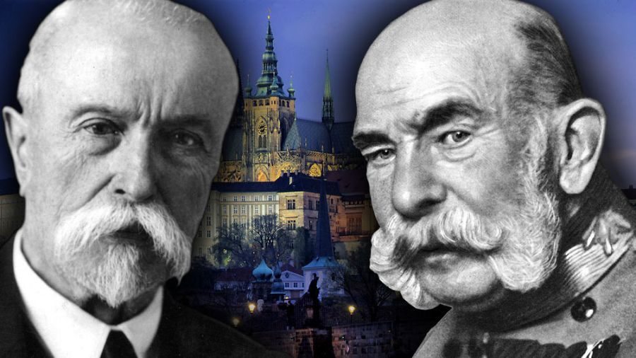
Zaujímavosti 3

Slide 14
Kniha Cisárov prezident.
Autori prichádzajú s domnienkou, že otcom TGM bol cisár František Jozef I.
1849 F.J. I. „vybavil Kropáčkovú“ – t.j. Tomášovu matku v Hodoníne.
Po narodení Tomáša rodina postúpila hore.
Tomáš mal tiež „šťastie“ – vždy sa dostal k rodine spojenej s cisárskym dvorom.
Je to pravda či domnienka?

